Slide 1

MySql进阶
TAHNK YOU FOR WATCHING
主讲老师Deer：2957339855
课程咨询依娜老师：2470523467

Slide 2
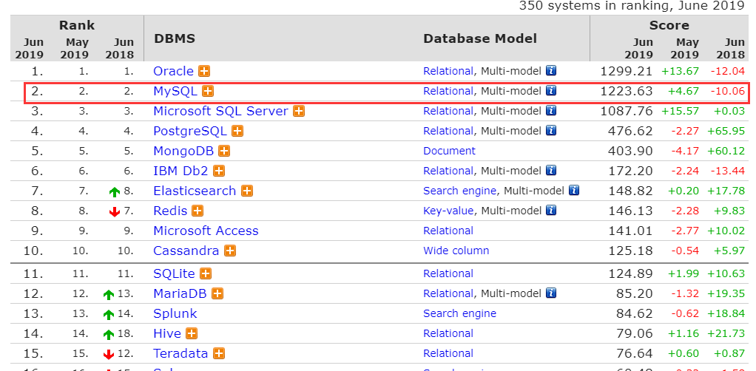
Mysql重要性

Slide 3
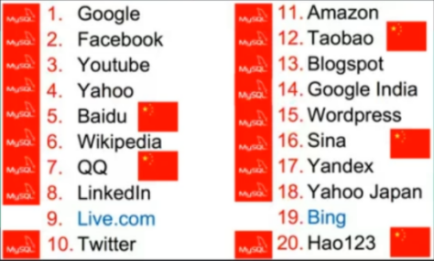
Mysql重要性
全球访问量最大的20家网站，他们分别使用了什么数据库呢，绝大多数使用mysql
有两个完整live.com和bing使用的是mssql，并不是他们使用不了mysql，而是他要支持自己的数据库。

Slide 4
Mysql安装-单实例
shell> groupadd mysql shell> useradd -r -g mysql mysql shell> cd /usr/local shell> tar zxvf /path/to/mysql-VERSION-OS.tar.gz shell> ln -s full-path-to-mysql-VERSION-OS mysql shell> cd mysql shell> mkdir mysql-files shell> chmod 770 mysql-files shell> chown -R mysql . shell> chgrp -R mysql . shell> bin/mysqld --initialize --user=mysql # MySQL 5.7.6 and up shell> bin/mysql_ssl_rsa_setup # MySQL 5.7.6 and up shell> chown -R root . shell> chown -R mysql data mysql-files shell> bin/mysqld_safe --user=mysql & # Next command is optional shell> cp support-files/mysql.server /etc/init.d/mysql.server

Slide 5

Mysql安装-多实例
[mysqld] sql_mode = "STRICT_TRANS_TABLES,NO_ENGINE_SUBSTITUTION,NO_ZERO_DATE,NO_ZERO_IN_DATE,ERROR_FOR_DIVISION_BY_ZERO,NO_AUTO_CREATE_USER" [mysqld_multi] mysqld = /usr/local/mysql/bin/mysqld_safe mysqladmin = /usr/local/mysql/bin/mysqladmin log = /var/log/mysqld_multi.log [mysqld1] server-id = 11 socket = /tmp/mysql.sock1 port = 3307 datadir = /data1 user = mysql performance_schema = off innodb_buffer_pool_size = 32M skip_name_resolve = 1 log_error = error.log pid-file = /data1/mysql.pid1 [mysqld2] server-id = 12 socket = /tmp/mysql.sock2 port = 3308 datadir = /data2 user = mysql performance_schema = off innodb_buffer_pool_size = 32M skip_name_resolve = 1 log_error = error.log pid-file = /data2/mysql.pid2

Slide 6
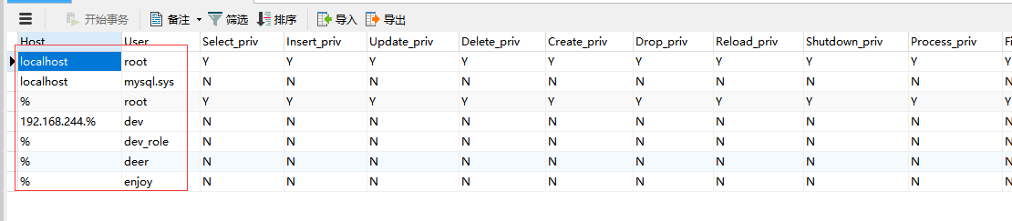
Mysql权限
用户标识是什么
在mysql中的权限不是单纯的赋予给用户的，而是赋予给”用户+IP”的

Slide 7
Mysql权限-涉及的表
User的一行记录代表一个用户标识
db的一行记录代表对数据库的权限
table_priv的一行记录代表对表的权限
column_priv的一行记录代表对某一列的权限

Slide 8
Mysql数据类型-Int
类型 |  | 字节 | 最小值 | 最大值
 |  |  | (带符号的/无符号的) | (带符号的/无符号的)
TINYINT |  | 1 | -128 | 127
 |  |  | 0 | 255
SMALLINT |  | 2 | -32768 | 32767
 |  |  | 0 | 65535
MEDIUMINT |  | 3 | -8388608 | 8388607
 |  |  | 0 | 16777215
INT |  | 4 | -2147483648 | 2147483647
 |  |  | 0 | 4294967295
BIGINT |  | 8 | -9223372036854775808 | 9223372036854775807
 |  |  | 0 | 18446744073709551615

Slide 9
Mysql数据类型-字符类型
类型 | 说明 | N的含义 | 是否有字符集 | 最大长度
CHAR(N) | 定长字符 | 字符 | 是 | 255
VARCHAR(N) | 变长字符 | 字符 | 是 | 16384
BINARY(N) | 定长二进制字节 | 字节 | 否 | 255
VARBINARY(N) | 变长二进制字节 | 字节 | 否 | 16384
TINYBLOB(N) | 二进制大对象 | 字节 | 否 | 256
BLOB(N) | 二进制大对象 | 字节 | 否 | 16K
MEDIUMBLOB(N) | 二进制大对象 | 字节 | 否 | 16M
LONGBLOB(N) | 二进制大对象 | 字节 | 否 | 4G
TINYTEXT(N) | 大对象 | 字节 | 是 | 256
TEXT(N) | 大对象 | 字节 | 是 | 16K
MEDIUMTEXT(N) | 大对象 | 字节 | 是 | 16M
LONGTEXT(N) | 大对象 | 字节 | 是 | 4G

Slide 10
Mysql数据类型-时间类型
日期类型 | 占用空间 | 表示范围
DATETIME | 8 | 1000-01-01 00:00:00 ~ 9999-12-31 23:59:59
DATE | 3 | 1000-01-01 ~ 9999-12-31
TIMESTAMP | 4 | 1970-01-01 00:00:00UTC ~ 2038-01-19 03:14:07UTC
YEAR | 1 | YEAR(2):1970-2070, YEAR(4):1901-2155
TIME | 3 | -838:59:59 ~ 838:59:59

Slide 11
Mysql数据类型-JSON类型
json_extract 抽取
JSON_OBJECT 将对象转为json
json_insert 插入数据
json_merge 合并数据并返回
其他函数：
https://dev.mysql.com/doc/refman/5.7/en/json-function-reference.html

